Slide 1
Mybatis 中的设计模式
适配器模式
主讲人：胖虎1997

Slide 2
目录
CONTENTS
壹
什么是适配器模式
贰
为什么要用适配器模式
what
why
叁
怎么用适配器模式
肆
实际案例
how
Demo

Slide 3
PART.01
什么是适配器模式
what

Slide 4

什么是适配器模式
输入标题
您的内容打在这里，或者通过复制您的文本后，在此框中选择粘贴，并选择只保留文字。
您的内容打在这里，或者通过复制您的文本后，在此框中选择粘贴，并选择只保留文字。您的内容打在这里，或者通过复制您的文本后，在此框中选择粘贴，并选择只保留文字。
您的内容打在这里，或者通过复制您的文本后，在此框中选择粘贴，并选择只保留文字。

Slide 5
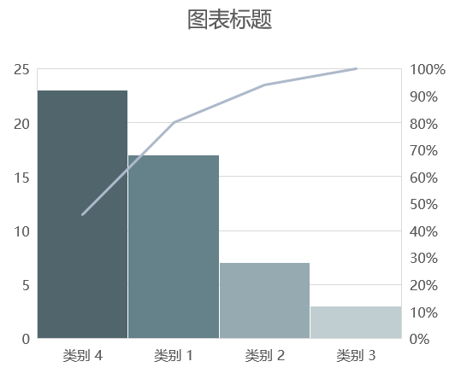
什么是适配器模式
输入标题
01
您的内容打在这里，或者通过复制您的文本后，在此框中选择粘贴……
输入标题
02
您的内容打在这里，或者通过复制您的文本后，在此框中选择粘贴……
输入标题
03
您的内容打在这里，或者通过复制您的文本后，在此框中选择粘贴……

Slide 6
PART.02
为什么要用适配器模式
why

Slide 7



为什么要用适配器模式
输入标题
输入标题
输入标题
您的内容打在这里，或者通过复制您的文本后，在此框中选择粘贴，并选择只保留文字。
您的内容打在这里，或者通过复制您的文本后，在此框中选择粘贴，并选择只保留文字。
您的内容打在这里，或者通过复制您的文本后，在此框中选择粘贴，并选择只保留文字。

Slide 8
为什么要用适配器模式
输入标题
您的内容打在这里，或者通过复制您的文本后，在此框中选择粘贴，并选择只保留文字。您的内容打在这里，或者通过复制您的文本后，在此框中选择粘贴，并选择只保留文字。
52%
输入标题
您的内容打在这里，或者通过复制您的文本后，在此框中选择粘贴，并选择只保留文字。您的内容打在这里，或者通过复制您的文本后……

Slide 9
PART.03
怎么用适配器模式
how

Slide 10


怎么用适配器模式
输入标题
您的内容打在这里，或者通过复制您的文本后，在此框中选择粘贴，并选择只保留文字。您的内容打在这里，或者通过复制您的文本后，在此框中选择粘贴，并选择只保留文字。您的内容打在这里，或者通过复制您的文本后……
输入标题
您的内容打在这里，或者通过复制您的文本后，在此框中选择粘贴，并选择只保留文字。您的内容打在这里，或者通过复制您的文本后，在此框中选择粘贴，并选择只保留文字。您的内容打在这里，或者通过复制您的文本后……

Slide 11
怎么用适配器模式
输入标题
输入标题
您的内容打在这里，或者通过复制您的文本后，在此框中选择粘贴，并选择只保留文字。
您的内容打在这里，或者通过复制您的文本后，在此框中选择粘贴，并选择只保留文字。
输入标题
输入标题
您的内容打在这里，或者通过复制您的文本后，在此框中选择粘贴，并选择只保留文字。
您的内容打在这里，或者通过复制您的文本后，在此框中选择粘贴，并选择只保留文字。

Slide 12
PART.04
实际案例
Demo

Slide 13
实际案例
输入标题
输入标题
输入标题
您的内容打在这里，或者通过复制您的文本后，在此框中选择粘贴，并选择只保留文字。
您的内容打在这里，或者通过复制您的文本后，在此框中选择粘贴，并选择只保留文字。
您的内容打在这里，或者通过复制您的文本后，在此框中选择粘贴，并选择只保留文字。

Slide 14
实际案例
您的内容打在这里，或者通过复制您的文本后，在此框中选择粘贴，并选择只保留文字。
您的内容打在这里，或者通过复制您的文本后，在此框中选择粘贴，并选择只保留文字。
研究方法与思路
您的内容打在这里，或者通过复制您的文本后，在此框中选择粘贴，并选择只保留文字。
您的内容打在这里，或者通过复制您的文本后，在此框中选择粘贴，并选择只保留文字。

Slide 15
Mybatis 中的设计模式
感谢各位观看
主讲人：胖虎1997

